Slide 1
KISIKOVE ORGANSKE SPOJINE (9.A)
POTREBUJEŠ DELOVNI ZVEZEK – naloge od str. 65 do 77 smo rešili prejšnjo šolsko uro, preverite rešitve naloge str.66/4, 5, ki sta bili za domačo nalogo

Slide 2
STR. 65 – naloga 1,2

Slide 3
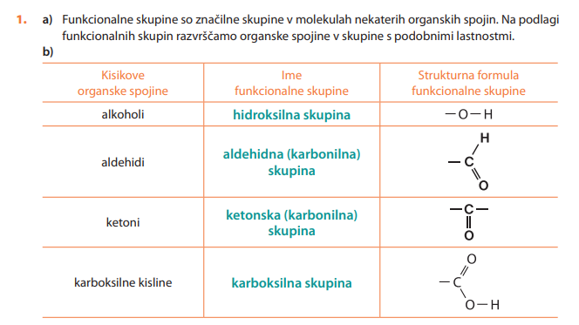
REŠITVE

Slide 4
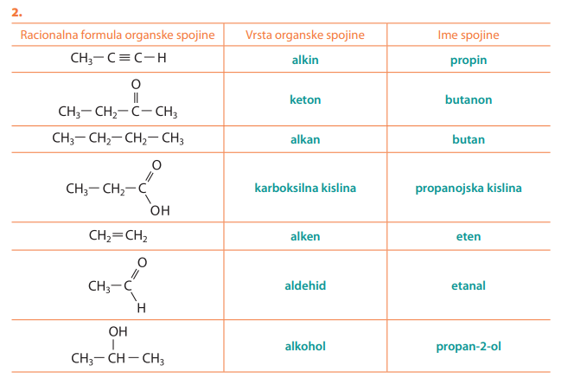
REŠITVE

Slide 5
STR. 66 – naloga 3,4,5

Slide 6
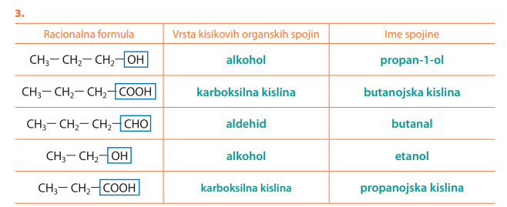
REŠITVE

Slide 7
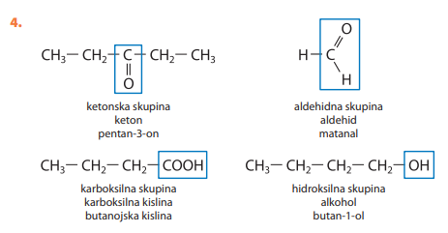
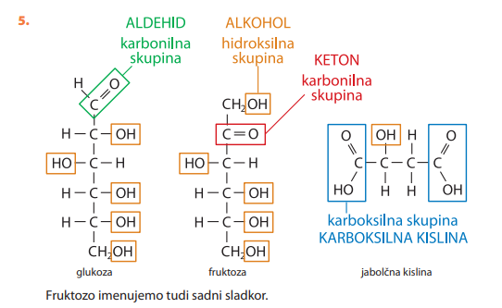
REŠITVE

Slide 8
STR. 67,77 – naloga 6, 7 a, b, c

Slide 9
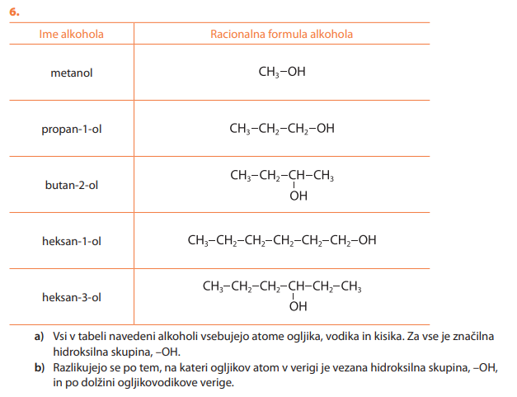
REŠITVE

Slide 10
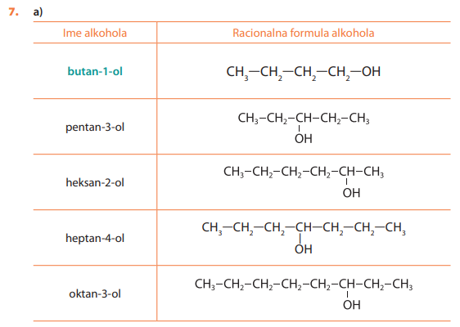
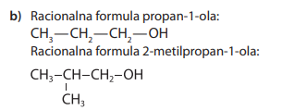
REŠITVE

Slide 11
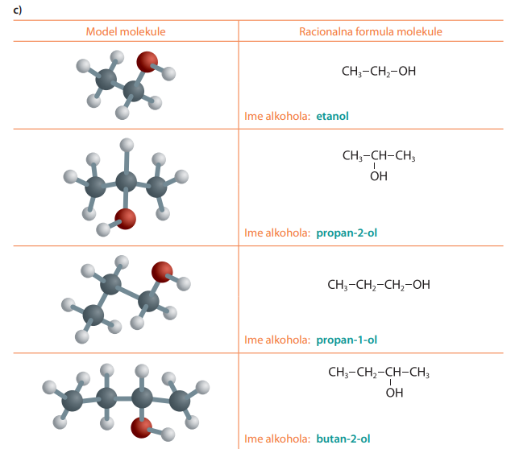
REŠITVE

Slide 12
DANAŠNJA SNOV

Slide 13
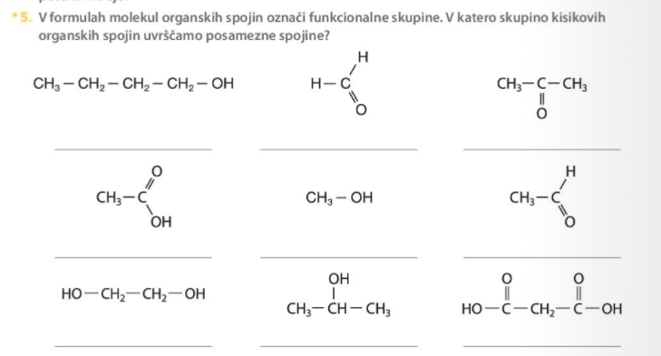
STR. 90

Slide 14
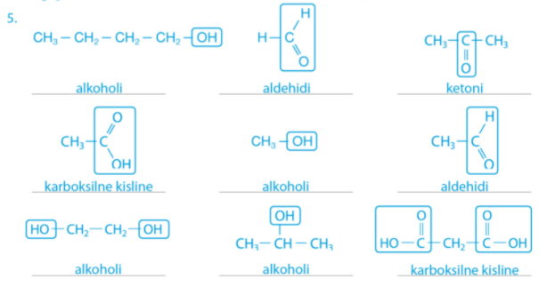
REŠITVE

Slide 15
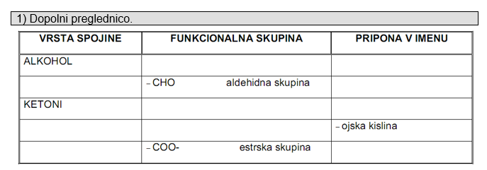
Prepiši naloge v zvezek in jih reši:
Naštej organske kisikove spojine.

Slide 16
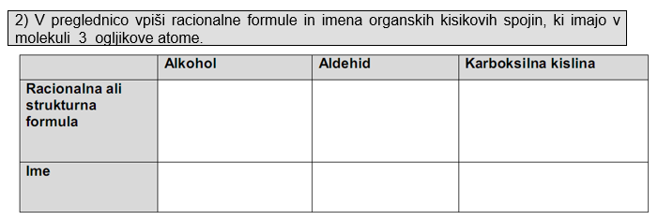
Prepiši nalogo v zvezek in jo reši:

Slide 17
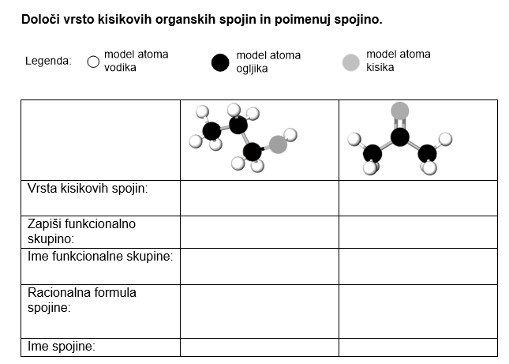
Prepiši nalogo v zvezek in jo reši:

Slide 18
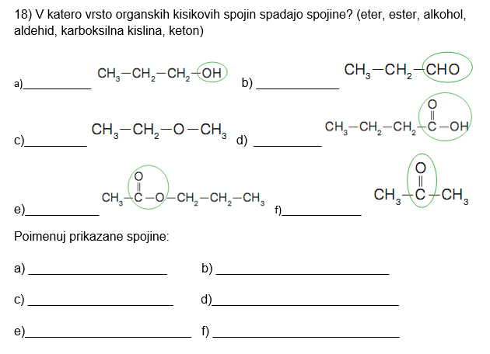
Prepiši nalogo v zvezek in jo reši:

